Slide 1
Notes:
Урок - практикум

Slide 2
I
II
Notes:
Проверить правильность выполнения задания можно на уроке, для визуализации правильного ответа следует нажать на пример

Slide 3
I
В сплаве цинка и свинца массой 1600 г содержится
25% свинца. Установите:
массу цинка и массу свинца в сплаве;
сколько процентов цинка в сплаве.
Ответ (2)
1) 1200 г, 400 г; 2) 75%
В сплаве меди и олова массой 1400 г содержится
30% олова. Установите:
массу меди и массу олова в сплаве;
сколько процентов меди в сплаве.
II
Ответ (2)
1) 980 г, 420 г; 2) 70%
Notes:
Проверить правильность решения задач можно на уроке, для визуализации правильного ответа следует на прямоугольник «Ответ»

Slide 5

1
а – любое натуральное число

Slide 6
2
Периметр прямоугольника
Решение
7
а
Площадь прямоугольника
4
b
Решение (2)

Slide 7
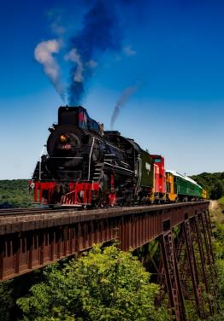
3
Поезд двигался 2 ч со скоростью υ₁ км/ч и
3 ч со скоростью υ₂ км/ч.
Найдём среднюю скорость движения поезда.
Решение (3)
2 · υ₁ + 3 · υ₂ (км) – расстояние
2 + 3 = 5 (ч) – время

Slide 8

Запись, составленная из букв и чисел с помощью арифметических действий и скобок,
называется алгебраическим выражением
Примеры :
Notes:
После того, как учитель задал вопрос «что такое алгебраическое выражение?» нажимаем кнопку «i».
Появление примеров алгебраических выражений уже настроено, ничего нажимать не надо

Slide 9
Значение числового выражения, которое получается при подстановке выбранных значений переменных в алгебраическое выражение, называют значением алгебраического выражения
Пример :
Notes:
После того, как учитель задал вопрос «как найти значение алгебраического выражения?» нажимаем кнопку «i». Для визуализации последовательного решения и правильного ответа – нажимаем на пример.

Slide 10
4
Найдите значение выражения при …
а)
б)
Notes:
Для визуализации последовательного решения и правильного ответа – нажимаем на пример.

Slide 11
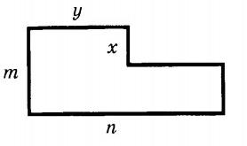
Составьте выражение для вычисления площади фигуры
5
Проверка (3)
а)

Slide 12
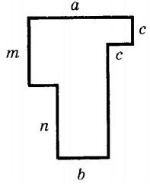
Составьте выражение для вычисления площади фигуры
5
Проверка
б)

Slide 13
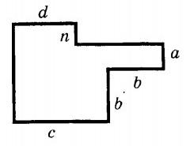
Составьте выражение для вычисления площади фигуры
5
Проверка
в)

Slide 14
Выражение х – у = 0,7. Какое значение принимают следующие выражения:
6
Notes:
Для визуализации решений и правильных ответов нажимаем на примеры.

Slide 15
Какие из данных выражений имеют смысл при любых значениях а ?
7

Slide 16
Фон презентации
Учительница с указкой
Компьютерные диски
Поезд

Slide 17
Скачано с www.znanio.ru

